Slide 1

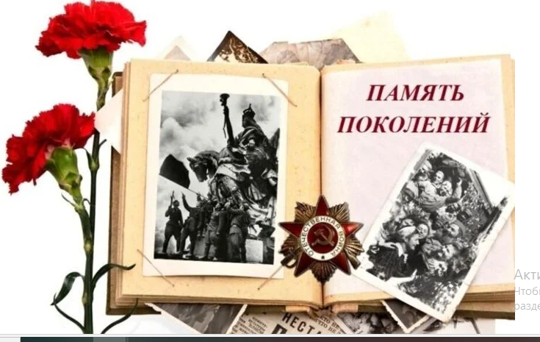
Муниципальное бюджетное дошкольное образовательное учреждение
Детский сад №34 «Чиполлино» р.п. Выездное
Отчет о работе в региональном
сетевом проекте
Подготовила: Князева И. А.

Slide 2
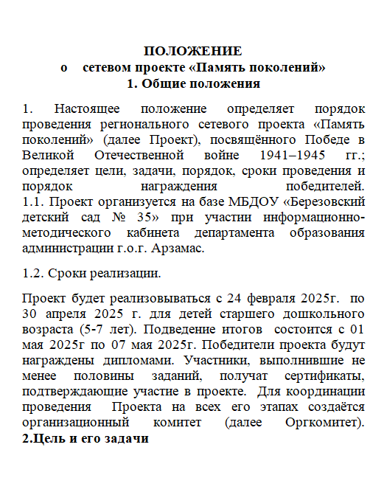
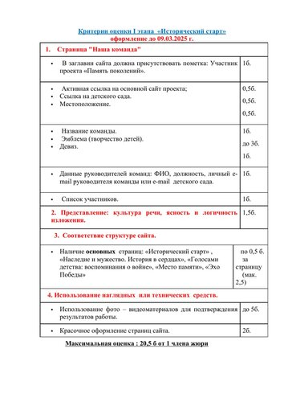
Изучение положения о сетевом проекте «Память поколений»
2. Заполнение онлайн - заявки на участие
3. Инструкция по созданию и работе с сайтом.

Slide 3
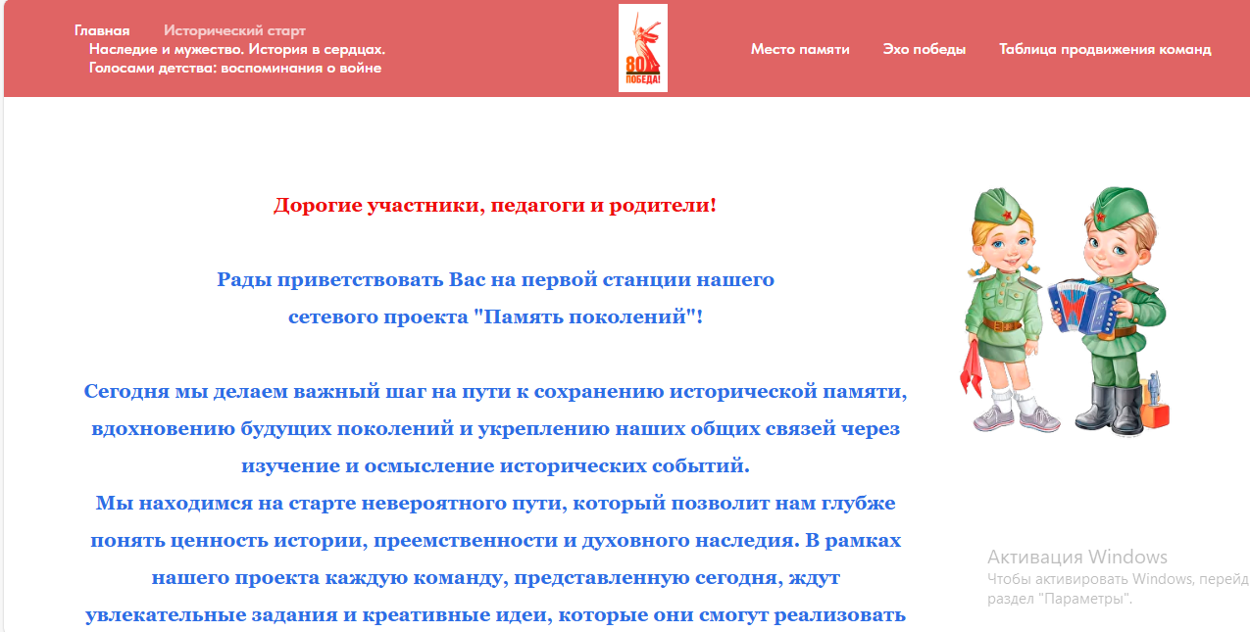
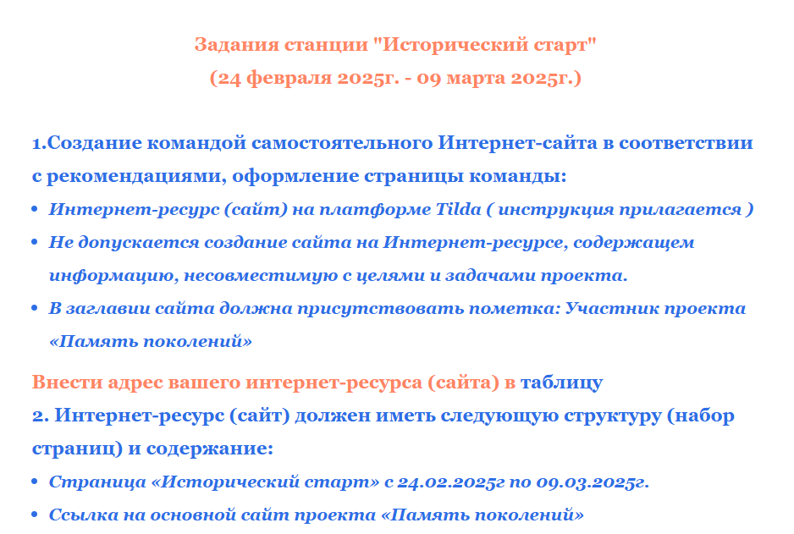
Исторический старт
24.02-09.03.2025г

Slide 4
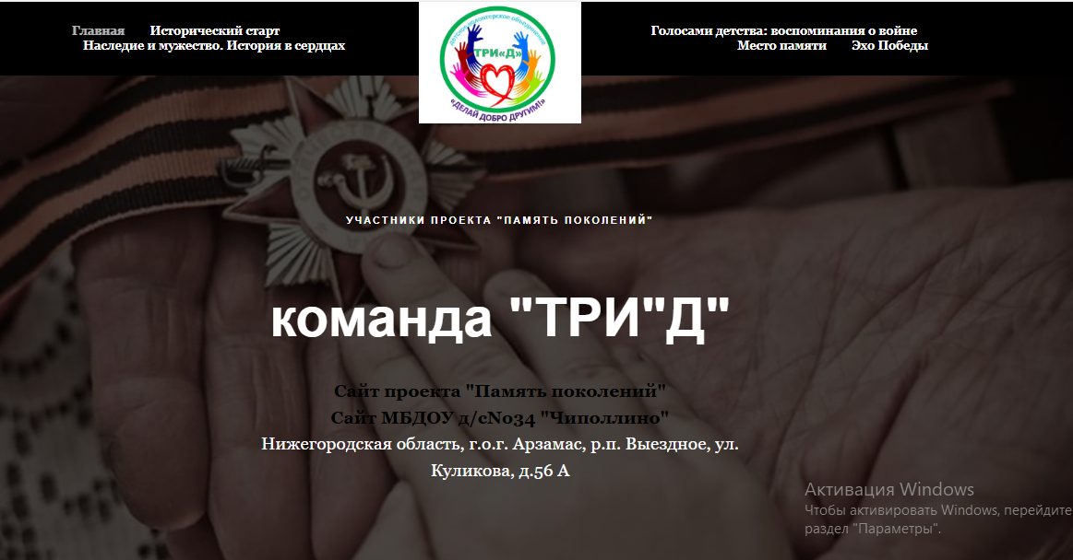
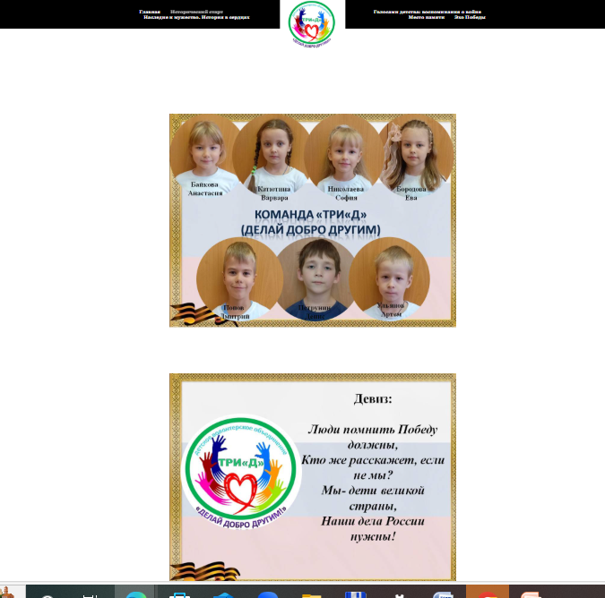
Исторический старт
24.02-09.03.2025г

Slide 5
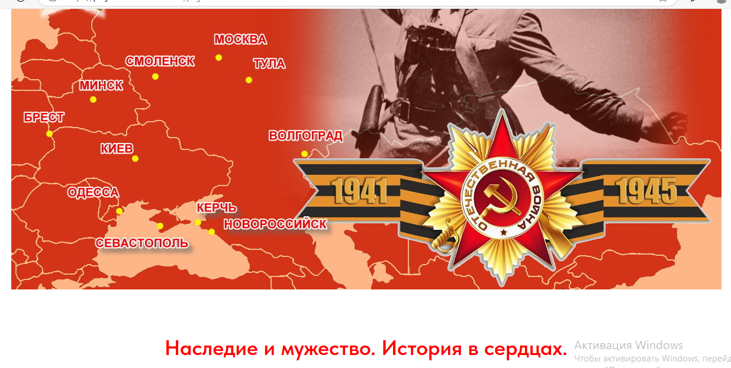
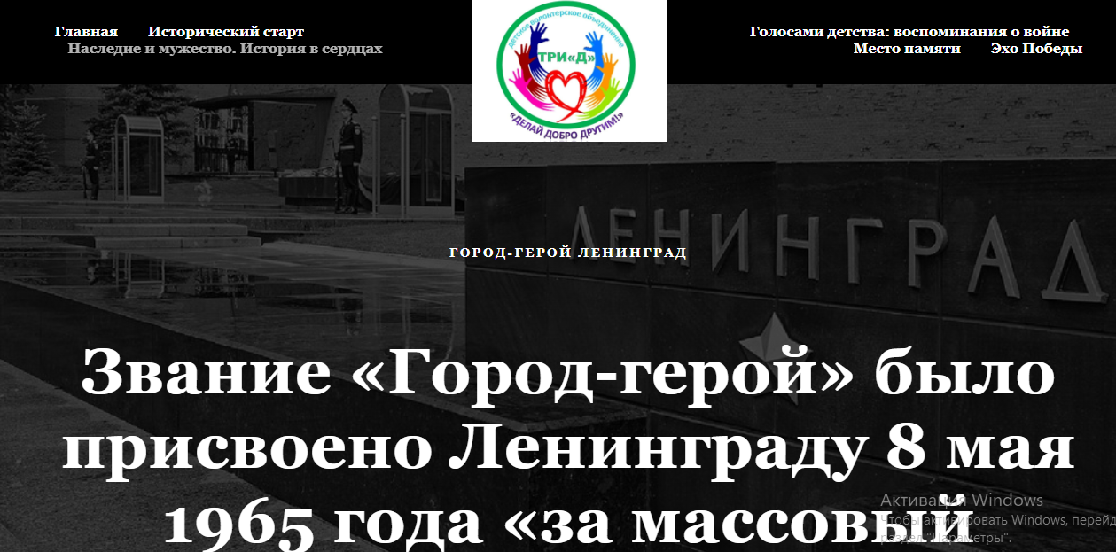
Наследие и мужество
10.03- 23.03.2025

Slide 6
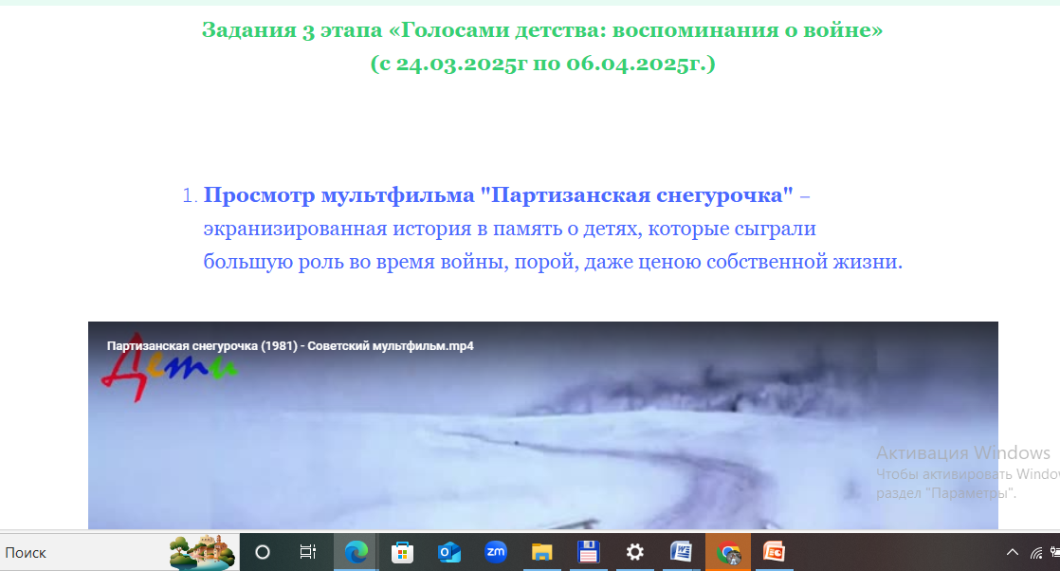
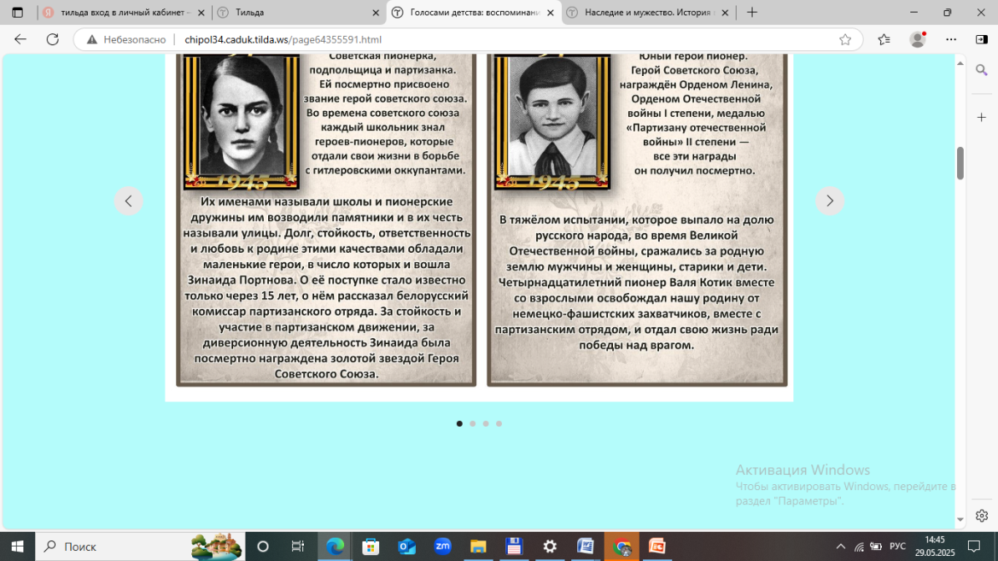
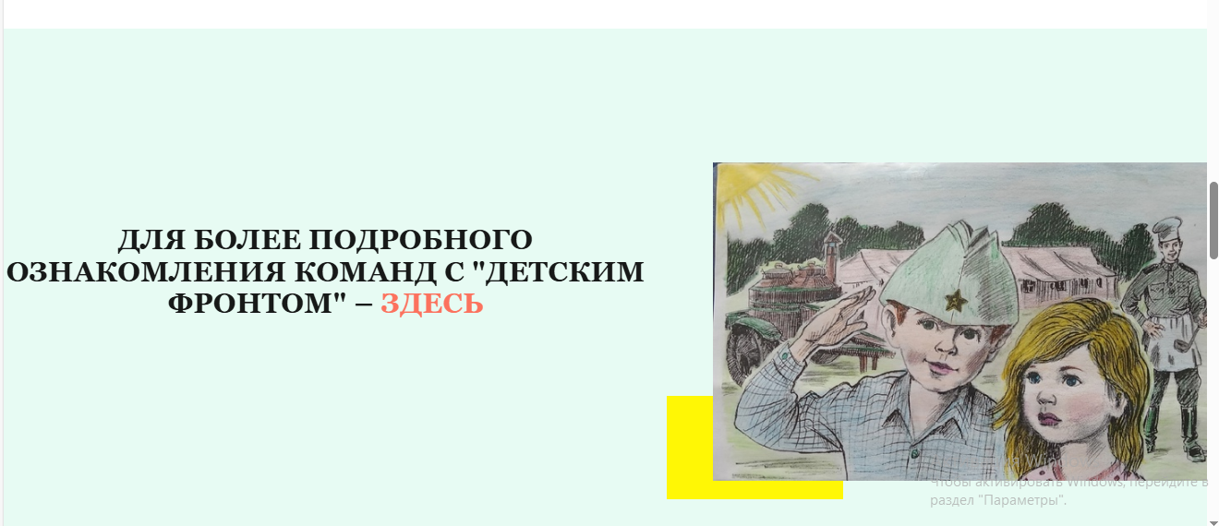
Голосами детства
24.03-06.04.2025

Slide 7
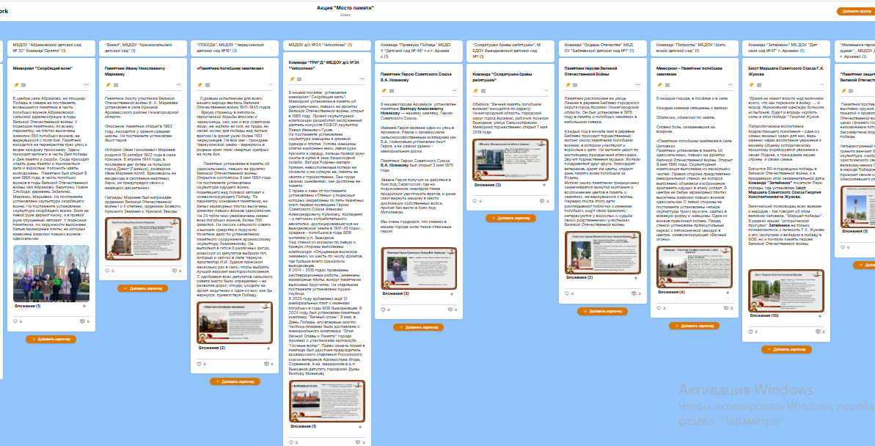
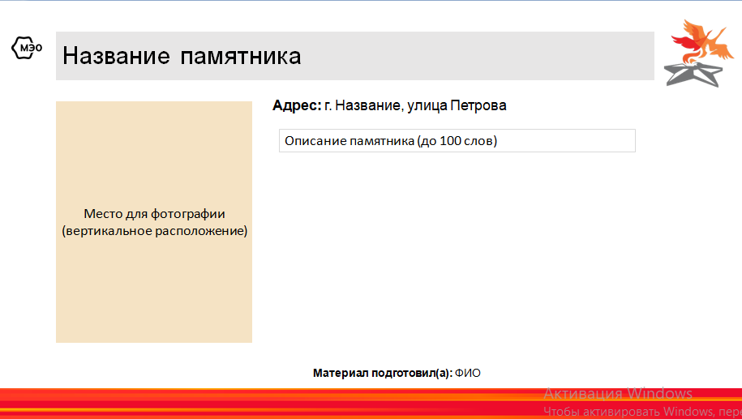
Место памяти
07.04.-20.04.2025

Slide 8
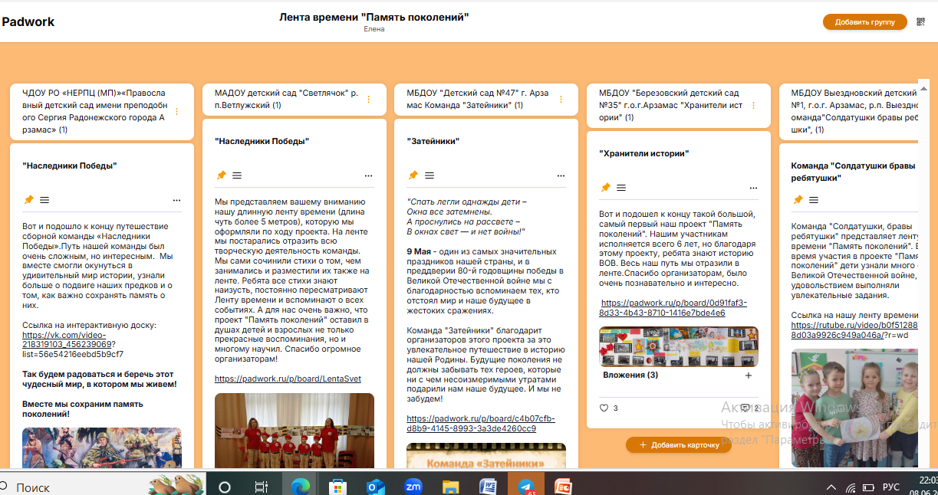
Эхо Победы
21.04-27.04.2025г

Slide 9
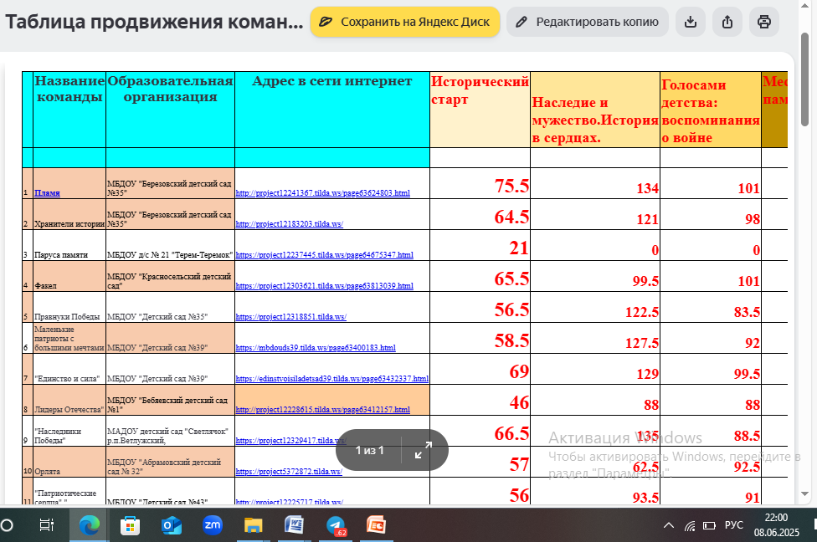
Подведение итогов, награждение май 22025г

